Slide 1
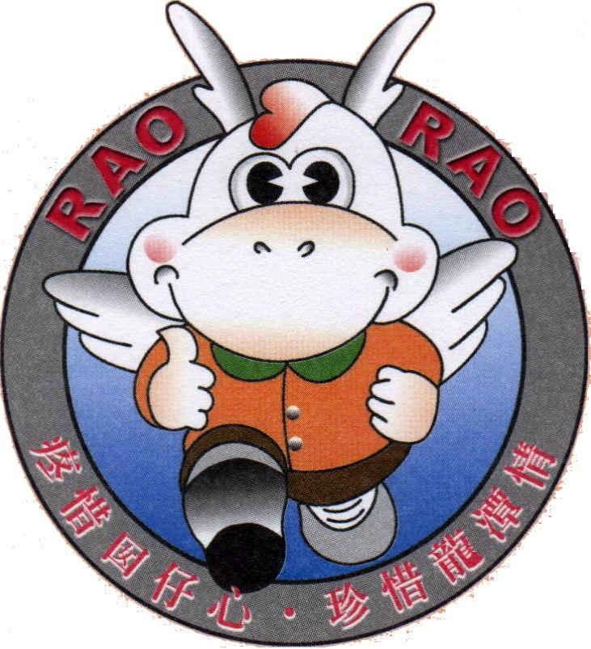
南港捷運大型拼貼畫
導師：蔡宓純
學生： 雷婕琳
家長：雷畫森
內文：
在車廂裡的旅客，走出車廂時，看到月臺牆上有一列繪本列車，上面的圖案有魔女騎著掃把，車裡的旅客走進南港捷運站，有許多創意:兔子和大象、小熊和秋千、小豬穿著舞衣、抱著月亮的小孩，都是大型拼貼畫。
人們運用現代科技，先把圖案照比例放大，最後再一一拼貼起來，要重視原來畫作的樣子，需要許多的人力和巧思，最後就完成大型拼貼畫了。
看看南港捷運站的圖案，繪本創意的運用，不一樣的捷運站讓很多人來參觀，這就是為什麼要做著些大型拼貼畫的原因。

Slide 2
南港捷運大型拼貼畫
導師：蔡宓純
學生：黄靖宸
家長：黄紀元
內文：
大型拼貼畫的意義：
大型拼貼畫是南港捷運站和幾米合作的圖畫。例如:這裡的月臺牆上有繪本列出魔女騎著掃把，車裡的旅客和故事裡的主角一一出現在眼前。南港捷運站，這裡有許多的創意，兔子和大象、小熊和秋千、小豬穿著舞衣，抱著月亮的小孩。
大型拼圖畫是如何做出來的 ：
人們用機器和人力做出來的，首先把圖畫比例放大，然後分許多小片，最後再一一拼貼起來，這就是大型拼貼化的作法。
大型拼貼畫特色：
要讓更多人來南港捷運站看幾米的圖畫，還要讓南港捷運站更新奇有趣，這就是大型拼貼畫的特色。

Slide 3
作文題目(40號字，全文標楷體)
導師：蔡宓純
學生：
家長：
內文：(標楷體，以16號字為主，但一位學生作品煩請調整為一個版面，字體大小請導師調整。)

Slide 4
作文題目(40號字，全文標楷體)
導師：蔡宓純
學生：
家長：
內文：(標楷體，以16號字為主，但一位學生作品煩請調整為一個版面，字體大小請導師調整。)

